Slide 1
Министерство труда и социальной защиты Саратовской области
www.social.saratov.gov.ru
«Об актуальных вопросах ментального здоровья детей и перспективах комплексного сопровождения детей с расстройствами аутистического спектра и другими ментальными нарушениями на территории Саратовской области. Практика работы ГАУ СО «ОРЦ»
Заведующий отделением «Региональный ресурсный центр комплексного сопровождения детей с расстройствами аутистического спектра и другими ментальными нарушениями»
Пастернак Екатерина Михайловна

Slide 2
Постановление Правительства Саратовской области от 25.11.2022 года № 1138-П «Об утверждении Концепции комплексного сопровождения людей с РАС и другими ментальными нарушениями в Саратовской области на 2022-2024»
Постановление Правительства Саратовской области от 21.07.2023 № 670-П «Об утверждении Плана мероприятий по реализации Концепции комплексного сопровождения людей с расстройствами аутистического спектра и другими ментальными нарушениями в Саратовской области на 2023-2024 годы»
Приказ министерства труда и социальной защиты, министерства здравоохранения, министерства образования, министерства культуры, министерства спорта от 29.09.2023 № 1009-2450-1733-538-1154 «Об утверждении Алгоритма межведомственного взаимодействия исполнительных органов, обеспечивающих деятельность координационного звена комплексного сопровождения детей с расстройствами аутистического спектра и другими ментальными нарушениями в Саратовской области»;
Приказ министерства труда и социальной защиты, министерства здравоохранения, министерства образования, министерства культуры, министерства спорта от 29.09.2023 № 1011-2449-1734-537-1155 «Об утверждении Регламента межведомственного взаимодействия организаций, участвующих в комплексном сопровождении детей с расстройствами аутистического спектра и другими ментальными нарушениями в Саратовской области»;
Приказ министерства труда и социальной защиты, министерства здравоохранения, министерства образования, министерства культуры, министерства спорта от 29.09.2023 № 1008-123-п-1732-536-1153 «Об утверждении порядка формирования индивидуального маршрута реабилитации (абилитации) детей с расстройствами аутистического спектра и другими ментальными нарушениями в Саратовской области»;

Slide 3
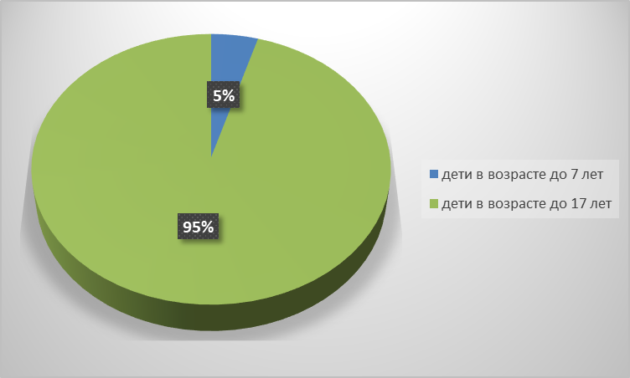
В Саратовской области число несовершеннолетних с расстройствами аутистического спектра, состоящих под наблюдением в 2023 году составляет 1327 чел.

Slide 4
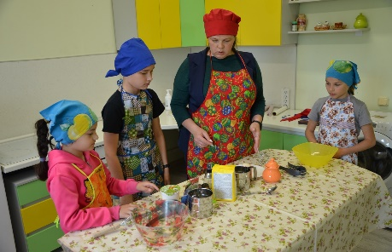
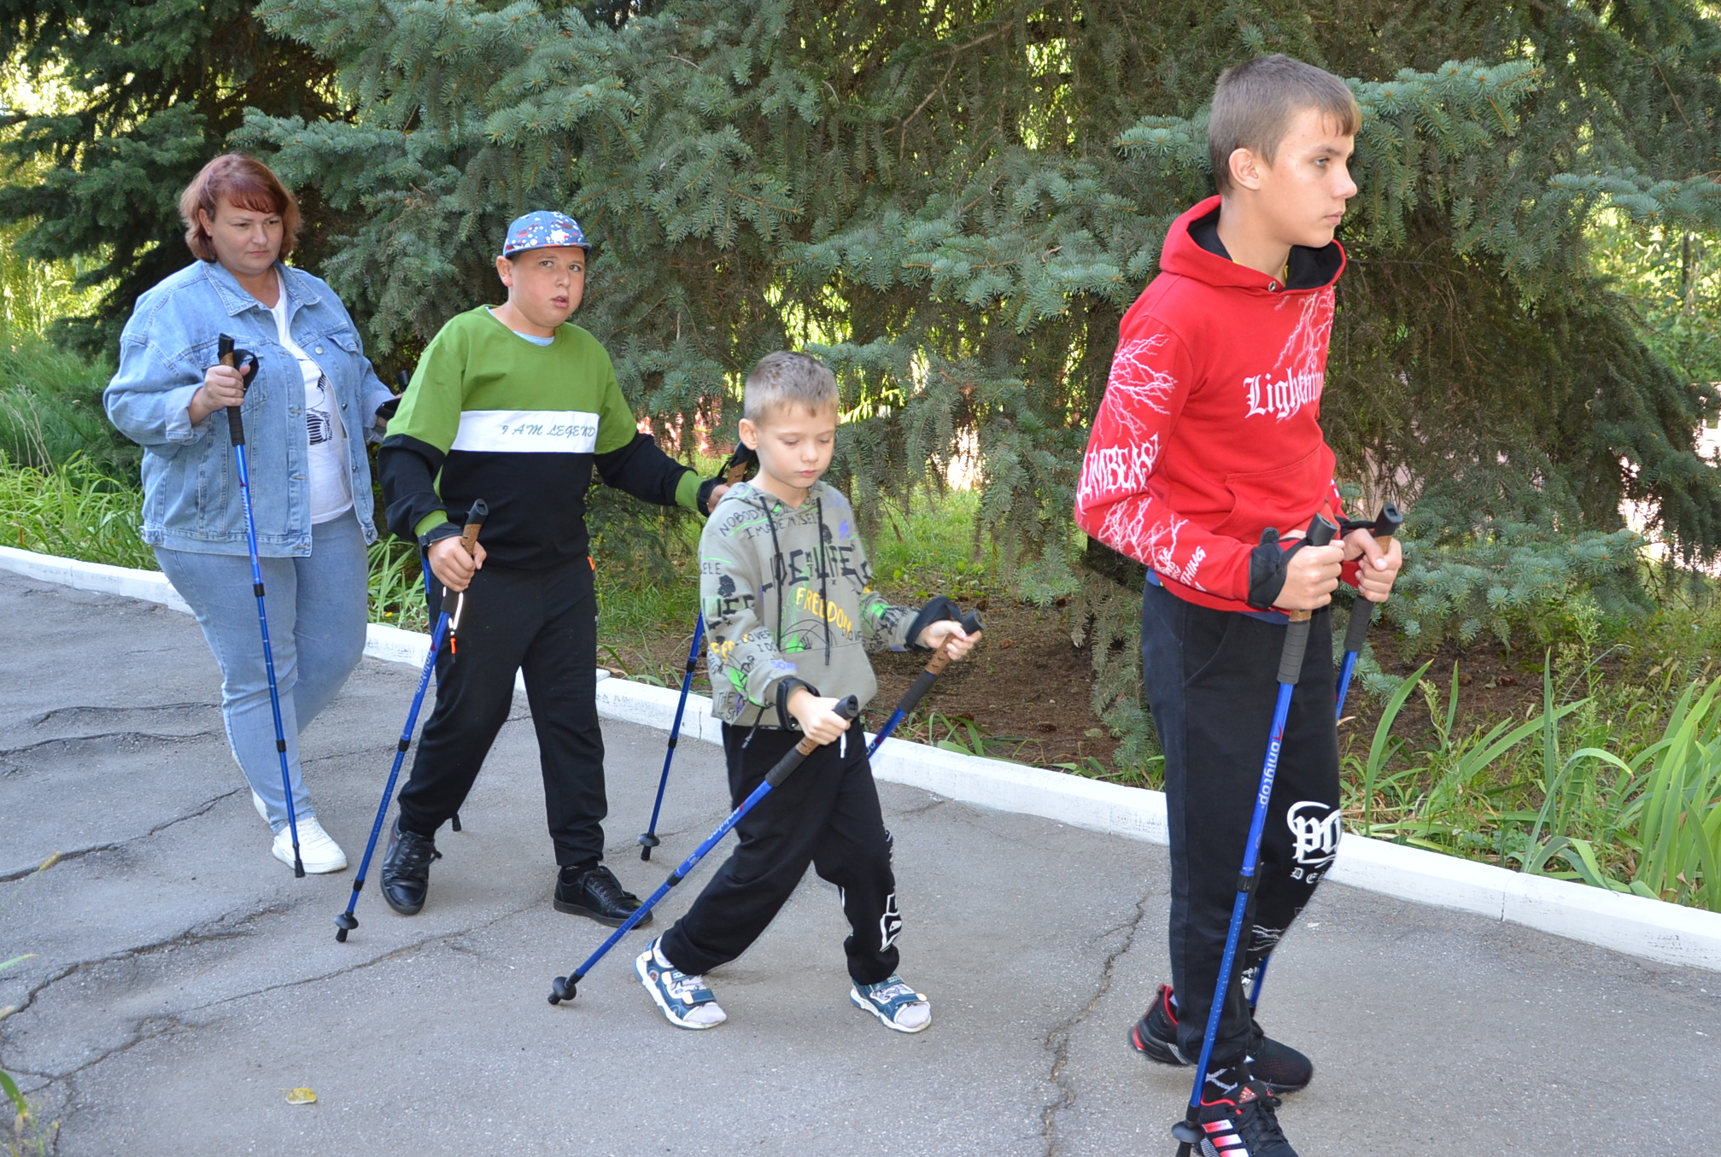
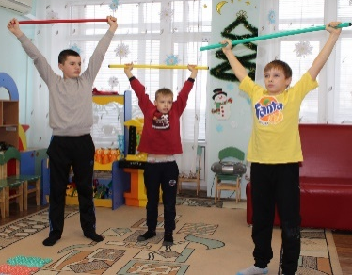
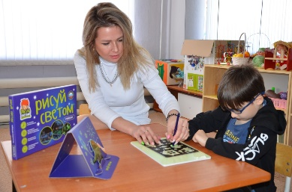
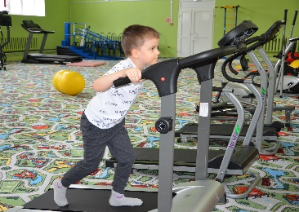
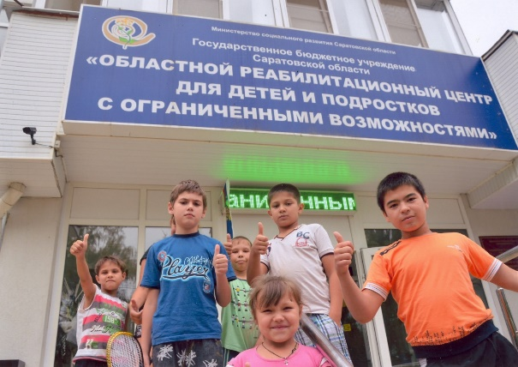
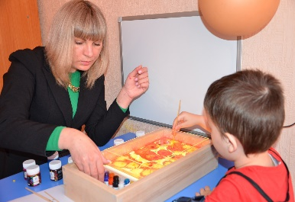
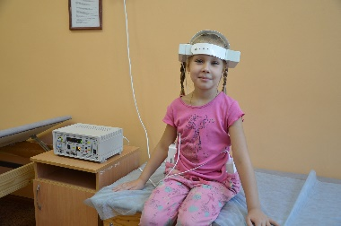

Slide 5
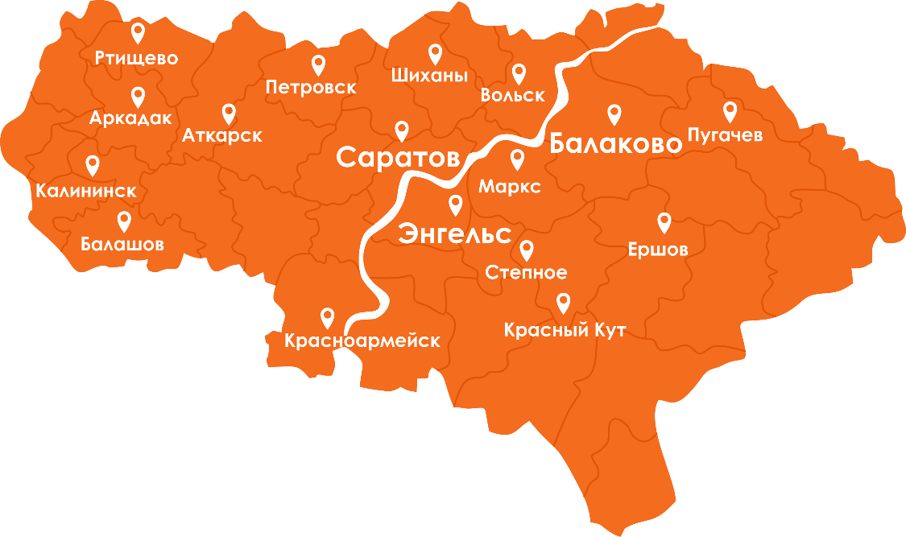
С 2019 года в Приволжском федеральном округе реализуется общественный проект «Ментальное здоровье». Первым пилотным регионом стала Нижегородская область. Саратовская область вошла в проект на втором этапе.

Slide 6
Министерство спорта Саратовской области
Министерство здравоохранения Саратовской области
Министерство образования Саратовской области
Министерство труда и социальной защиты Саратовской области
Министерство культуры Саратовской области
Концепция комплексного сопровождения людей с РАС и другими ментальными нарушениями
в Саратовской области на 2022-2024

Slide 7
Межведомственное взаимодействие обеспечено нормативно-правовыми актами, которые утверждают Регламент всестороннего взаимодействия, устанавливают Алгоритм межведомственного взаимодействия всех участников, порядок формирования индивидуального маршрута реабилитации (абилитации) детей с расстройствами аутистического спектра и другими ментальными нарушениями в Саратовской области и что немало важно устанавливают порядок направления целевой аудитории для получения услуг ранней помощи и оказания им услуг в Саратовской области, что особенно важно в данной системе.

Slide 8
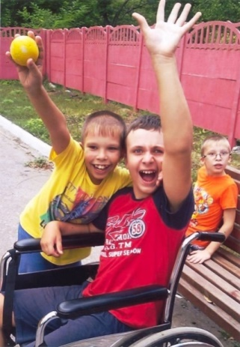
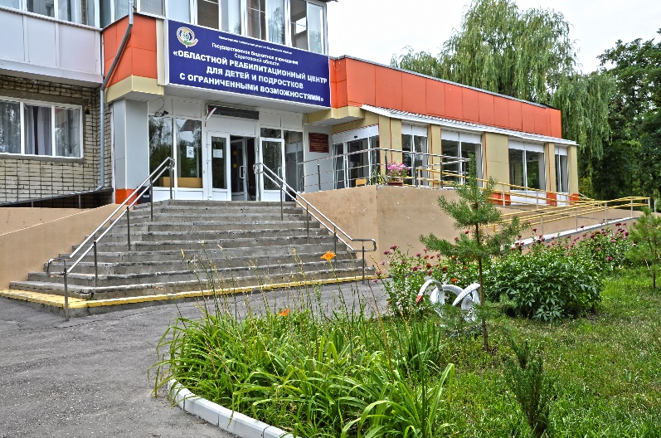
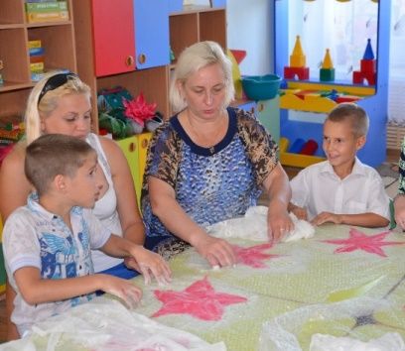
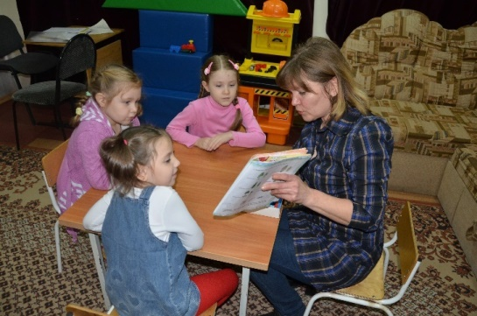
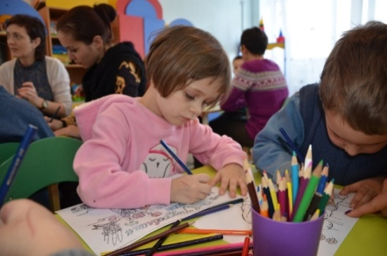
Государственное автономное учреждение Саратовской области
«Областной реабилитационный центр для детей и подростков
с ограниченными возможностями»

Slide 9
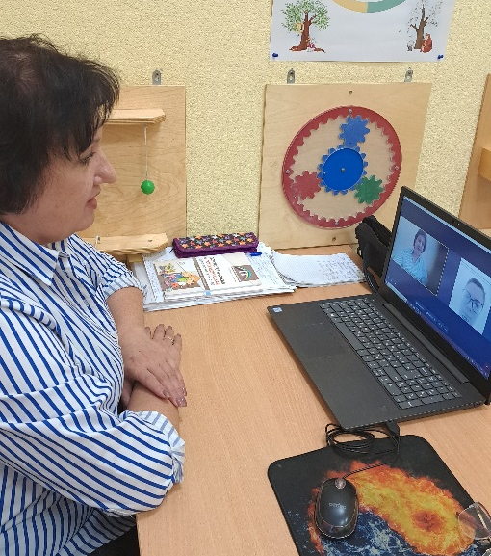
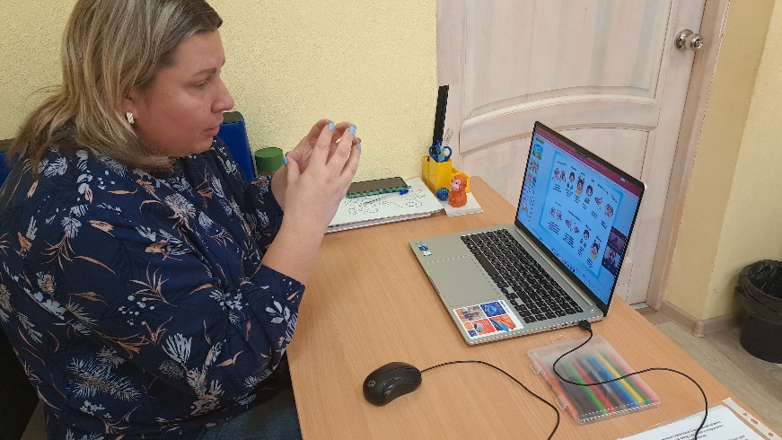
С первого октября 2023 года на областной реабилитационный центр возложены полномочия по обеспечению эффективного функционирования системы комплексного сопровождения людей с РАС и другими ментальными нарушениями на территории Саратовской области. На базе учреждения открыт региональный ресурсный центр.

Slide 10
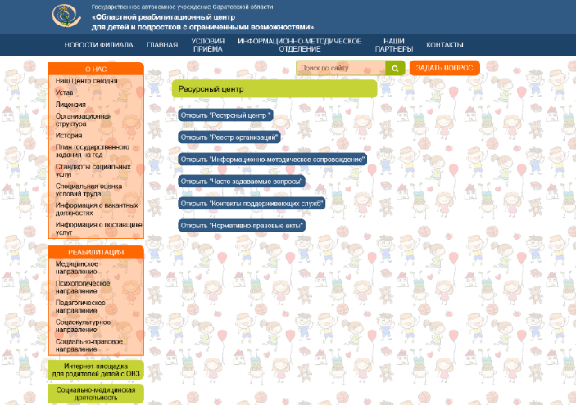
Нормативно-правовые акты
Реестр организаций
Ресурсный центр
Комплексное сопровождение детей с расстройствами аутистического спектра и другими ментальными нарушениями Саратовской области
Информационно-методическое сопровождение
Контакты поддерживающих служб
Часто задаваемые вопросы

Slide 11
77 учреждений культуры
29 организации социального обслуживания (4 реабилитационных центра для детей и подростков с ограниченными возможностями)
Областная комплексная ДЮСАШ Реабилитация и физкультура
40 учреждений здравоохранения
9 некоммерческих организаций
395 образовательных организаций
В реестре 551 организация

Slide 12
359
индивидуальных маршрутов реабилитации (абилитации)
251
г. Саратов
108
Саратовская область
Всего по индивидуальным маршрутам оказано 20397 социальная услуга
Саратовская область

Slide 13
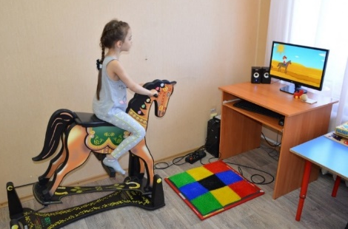
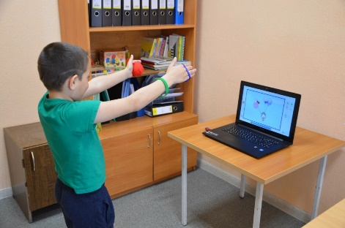
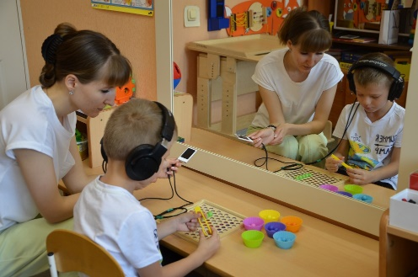
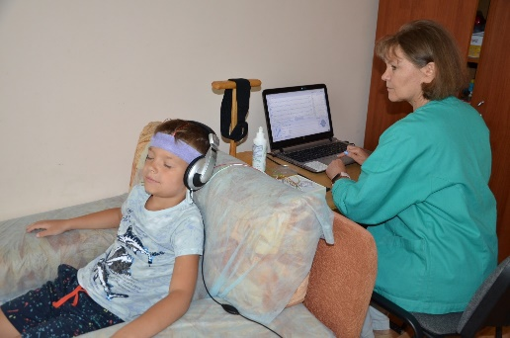
Опыт Областного реабилитационного центра в работе с детьми, имеющими ментальные нарушения составляет 30 лет. Сегодня в нашем Центре применяются как стандартные методы и технологии социального обслуживания, так и новые перспективные практики.

Slide 14
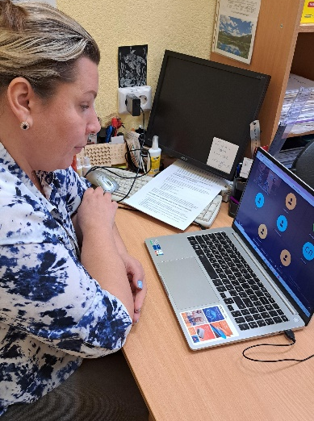
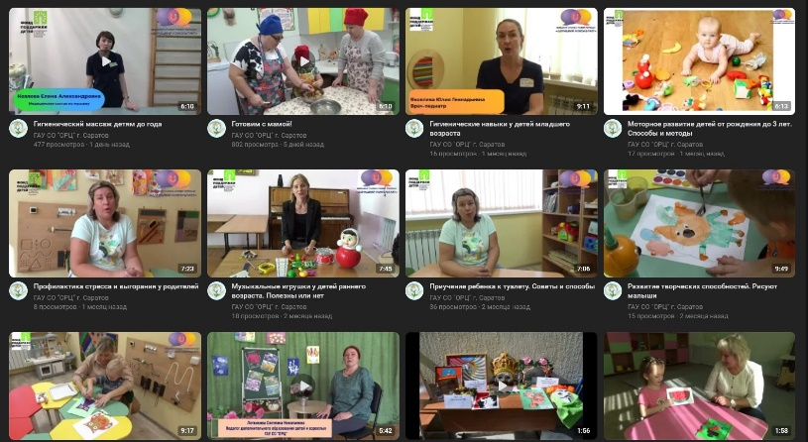
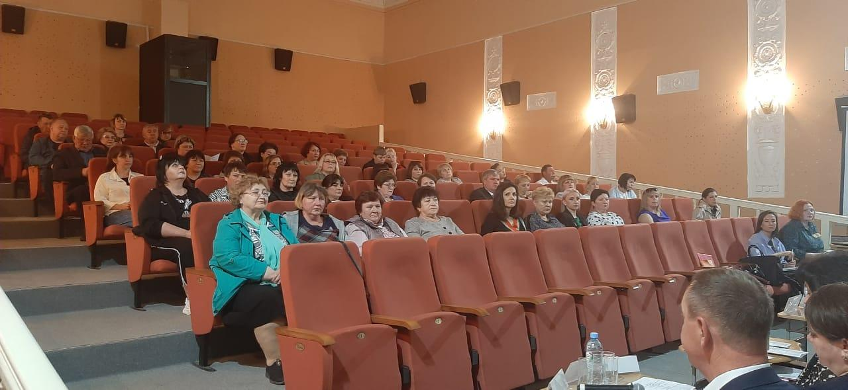
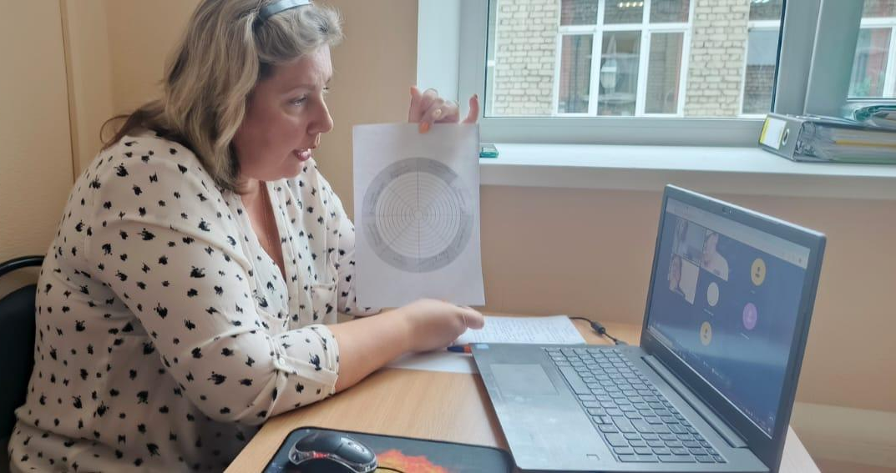
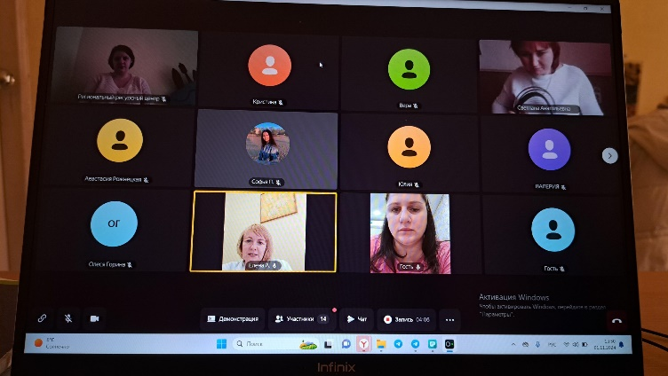
«Выездная служба ранней помощи «Домашний консультант»

Slide 15
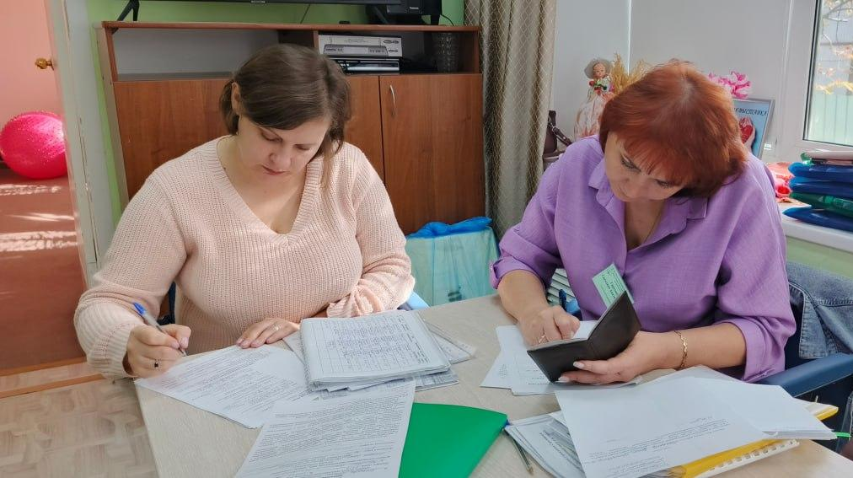
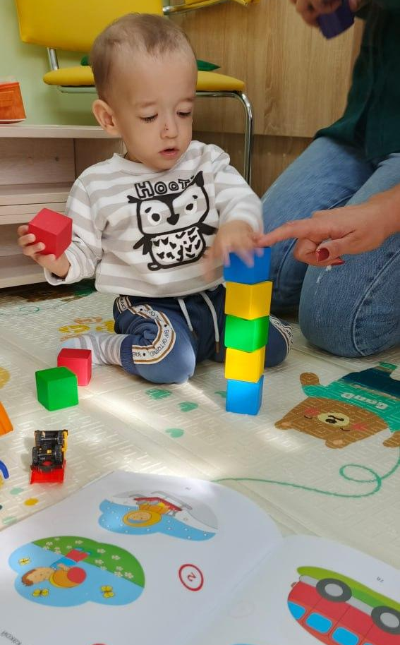
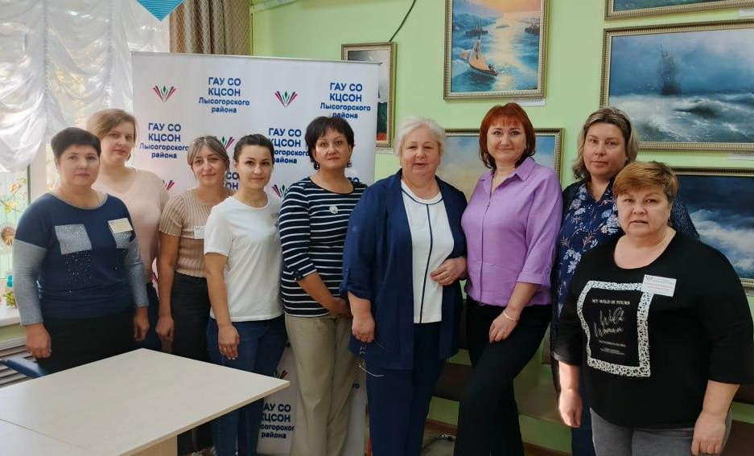
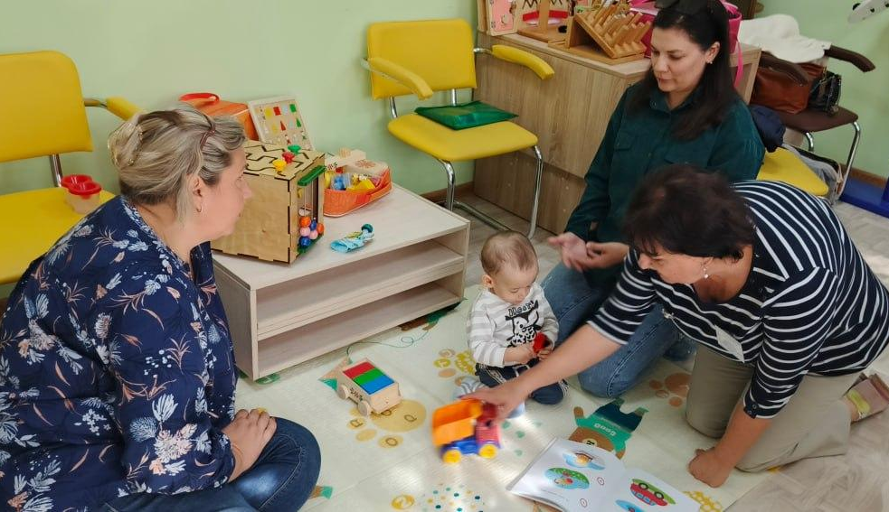
«Выездная служба ранней помощи «Домашний консультант»

Slide 16
Министерство труда и социальной защиты Саратовской области
www.social.saratov.gov.ru
«Об актуальных вопросах ментального здоровья детей и перспективах комплексного сопровождения детей с расстройствами аутистического спектра и другими ментальными нарушениями на территории Саратовской области. Практика работы ГАУ СО «ОРЦ»
Заведующий отделением «Региональный ресурсный центр комплексного сопровождения детей с расстройствами аутистического спектра и другими ментальными нарушениями»
Пастернак Екатерина Михайловна

